Slide 1



USUARIO O CONTRASEÑA INCORRECTA
Usuario:
Contraseña:
CERRAR
¿Olvidaste tu contraseña?

Slide 2
¡Bienvenido!
Que tenga buen dia
Usuario:
Contraseña:
CONTINUAR
¿Olvidaste tu contraseña?

Slide 4

Solicitud registrada exitosamente
Continuar

Slide 5
¡Solicitud aceptada!
Continuar

Slide 6
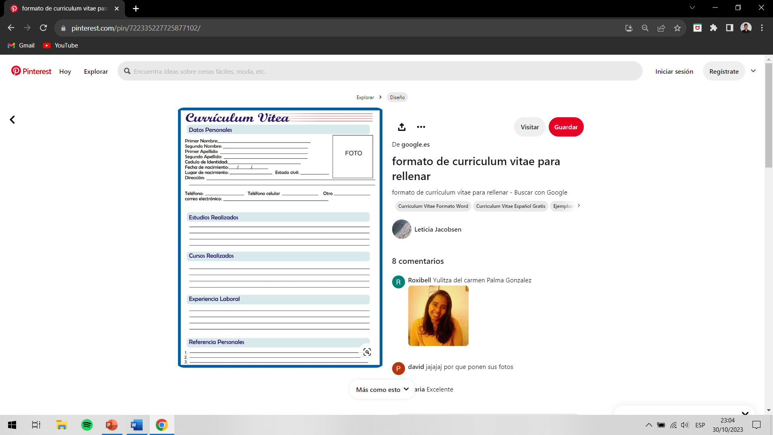
Reclutamiento en línea:
ENVIAR
CANCELAR

